Slide 1
求地聲儀參數

Slide 2
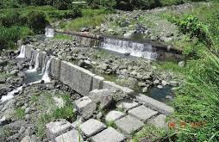
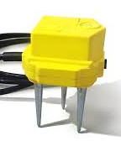
假設狀況
兩個儀器的地表震動速度訊號完全一樣

Slide 3
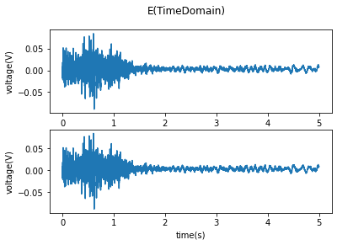
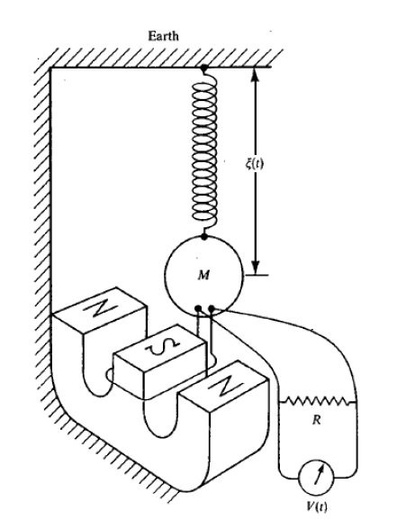
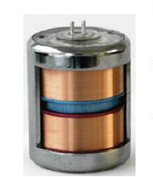
程式做的事
參數正確
待測

Slide 4
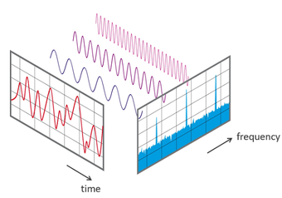
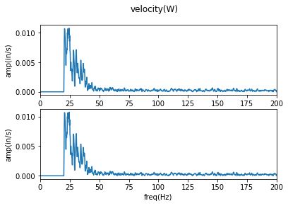
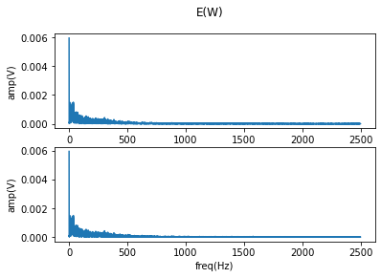
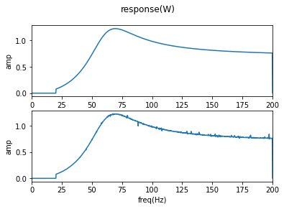
程式做的事
V(W)
E(W)
T(W)

Slide 5
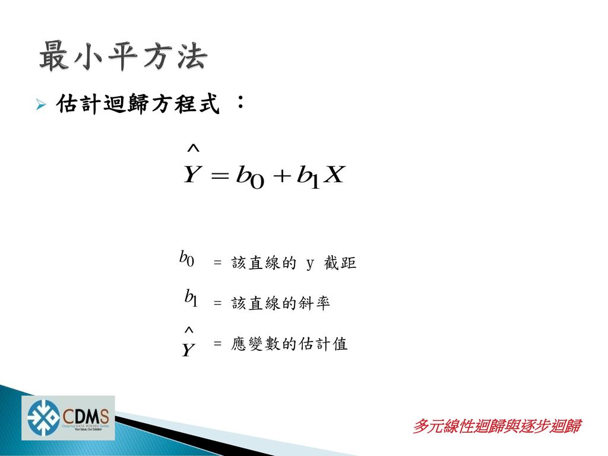
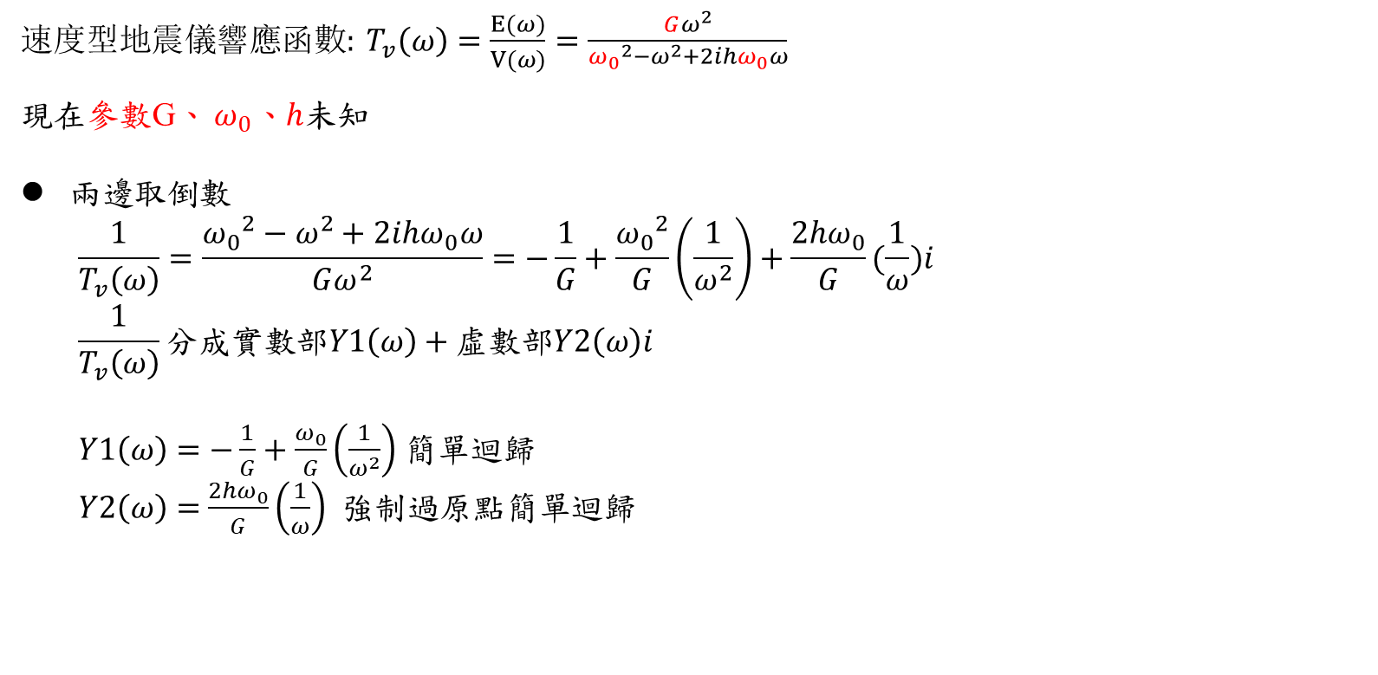
程式做的事(迴歸)
$速度型地震儀響應函數: T_{v}\left(ω\right)=\frac{E(ω)}{V(ω)}=\frac{Gω^{2}}{\begin{aligned}{ω_{0}}^{2}−ω^{2}+2ihω_{0}ω \\ \end{aligned}}$
現在參數G、 $ω_{0}、h$未知
兩邊取倒數
$$\frac{1}{T_{v}\left(ω\right)}=\frac{{ω_{0}}^{2}−ω^{2}+2ihω_{0}ω}{Gω^{2}}=−\frac{1}{G}+\frac{{ω_{0}}^{2}}{G}\left(\frac{1}{ω^{2}}\right)+\frac{2hω_{0}}{G}(\frac{1}{ω})i$$
$$\frac{1}{T_{v}\left(ω\right)}分成實數部Y1\left(ω\right)+虛數部Y2\left(ω\right)i$$
$Y1\left(ω\right)=−\frac{1}{G}+\frac{ω_{0}}{G}\left(\frac{1}{ω^{2}}\right)$ 簡單迴歸
$Y2\left(ω\right)=$ $\frac{2hω_{0}}{G}\left(\frac{1}{ω}\right)$ 強制過原點簡單迴歸

Slide 6
要告訴程式的東西
總取樣數、總時間
參數正確地聲儀的儀器編號
選用的頻率區間

Slide 7
其他
已確定所用python 模塊的正確性
FFT (from scipy.fftpack import fft)
用幾個頻率固定sin波組合，在傅立葉轉換回去
簡單迴歸、過原點簡單迴歸 (from sklearn import linear_model)
用Excel的迴歸也做一次

Slide 8
Example1
創造兩組電壓資料

Slide 9
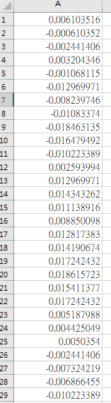
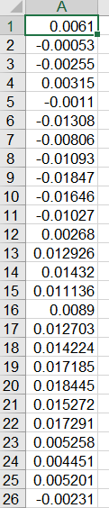
原始電壓時域圖
總取樣數:25000個、總時間:5秒
參數正確地聲儀的儀器編號:GS-20DX
選用的頻率區間:20~200Hz

Slide 10
做出來的六個圖

Slide 11

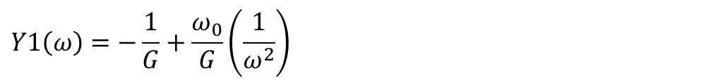
迴歸得到的儀器參數
$$Y1\left(ω\right)=−\frac{1}{G}+\frac{ω_{0}}{G}\left(\frac{1}{ω^{2}}\right)$$
$Y2\left(ω\right)=\frac{2hω_{0}}{G}\left(\frac{1}{ω}\right)$

Slide 12
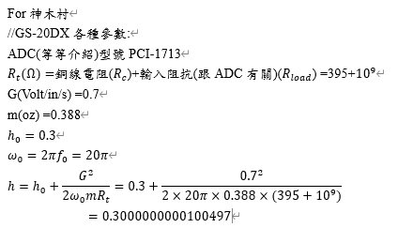
比較

Slide 13
Example2
真實兩組電壓資料做一次

Slide 14
原始電壓時域圖
總取樣數:個、總時間:秒
參數正確地聲儀的儀器編號:
選用的頻率區間:20~200Hz

Slide 15
做出來的六個圖

Slide 16
迴歸得到的儀器參數
$$Y1\left(ω\right)=−\frac{1}{G}+\frac{ω_{0}}{G}\left(\frac{1}{ω^{2}}\right)$$
$Y2\left(ω\right)=\frac{2hω_{0}}{G}\left(\frac{1}{ω}\right)$

Slide 17
比較

